Slide 1
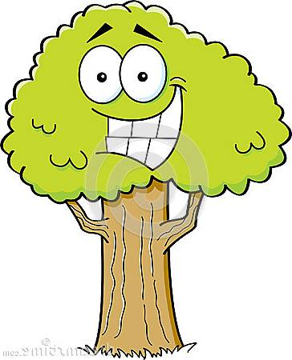
اسمي الجميل :.........................
صفي الثاني : ........
ووزارة التربية والتعليم
مدرسة عاتكة بنت زيد للتعليم الأساسي ح1
المجلس 3
نطاق 2
25
الاختبار الأول ( النباتات تنمو وتتغير)
بسم الله الرحمن الرحيم ( اللهم لا سهل إلا ما جعلته سهلا ...)
السؤال الأول : اختار المفردة المناسبة لملء الفراغ ......... : 4 درجات لكل إجابة درجة
الأزهار
الجذور
الأوراق
ماء وهواء
1. احتاج إلى ماء وضوء وهواء لصنع الغذاء للنبتة . فمن إنا ؟ .............
2....................... تنتج الثمار وتحمل البذور
3. يمتص الماء والغذاء من التربة ..................................
4.تحتاج النباتات إلى ................ ...................لتنمو وتتغير
السؤال الثاني : ضع علامة ( √ ) إمام العبارة الصحيحة وعلامة (× ) إمام العبارة الخاطئة 4 درجات لكل إجابة درجة
1. ينمو جذر البذرة إلى أعلى عندما يخرج ( )
2. جميع أجزاء النباتات متشابهة ( )
3. الساق يدعم النبتة وينقل الماء والغذاء ( )
4. المرحلة الأولى لنمو البذرة هي خروج الجذور ( )
السؤال الثالث: رتب مراحل نمو النبته 4 درجات لكل إجابة درجة

Slide 2
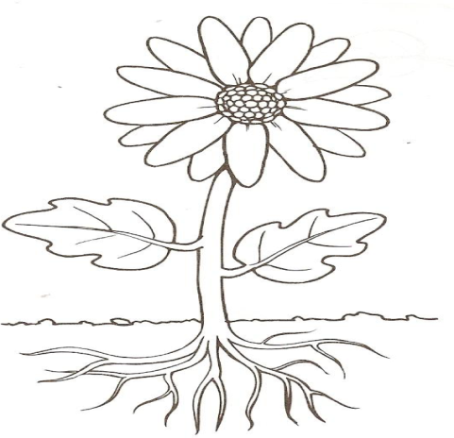
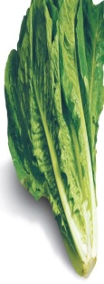
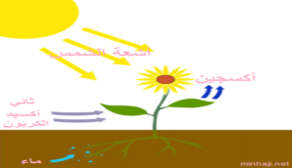
السؤال الرابع: اكتب أجزاء النبتة، ثم لون كل جزء حسب وظيفته باللون المطلوب. 8 درجات لكل إجابة درجة.
.
1.لون بالأحمر الجزء الذي يحمل البذور .
2.لون بالأصفر الجزء الذي يمتص الماء والغذاء.
3.لون بالبني الجزء الذي يتقل الماء والغذاء
4. لون بالأخضر الجزء الذي ينتج الغذاء .
.
.
.
السؤال الخامس: اختر الإجابة الصحيحة . 5 درجات لكل إجابة درجة .
1- عندما تأكل خساً، فإنك تأكل
جذور
ساق
أوراق
2. عندما تصنع النباتات غذاءها يخرج إلى الهواء غازاً يسمى ؟
هيلبوم
الاوكسجين
ثاني أكسيد الكربون
3. انظر إلى الصورة الواردة في الشكل التالي :ما الذي توضحه هذه الصورة ؟
كيف يصنع النبات غذاءه
كيف ينتج النبات نباتات جديدة
كيف ينمو النبات ويتغير
4. لماذا تمتلك النباتات أشواكاً أو تصدر رائحة كريهة ؟
لتصنع غذائها لتنمو وتكبر لتمنع الحيوانات من أكلها
أتمنى للجميع التوفيق
5. تحتاج النباتات إلى ................ لتنمو وتكبر.
تفاح ضوء الشمس كمبيوتر

